Slide 1
Deel 18 · Niveau 2 Professional
Status, berichten & output
Deel 18 · Niveau 2 Professional · Cursus SAP voor Business Analysts

Slide 2
De wijziging staat correct in het systeem. De polishouder heeft nooit iets ontvangen.

Slide 3
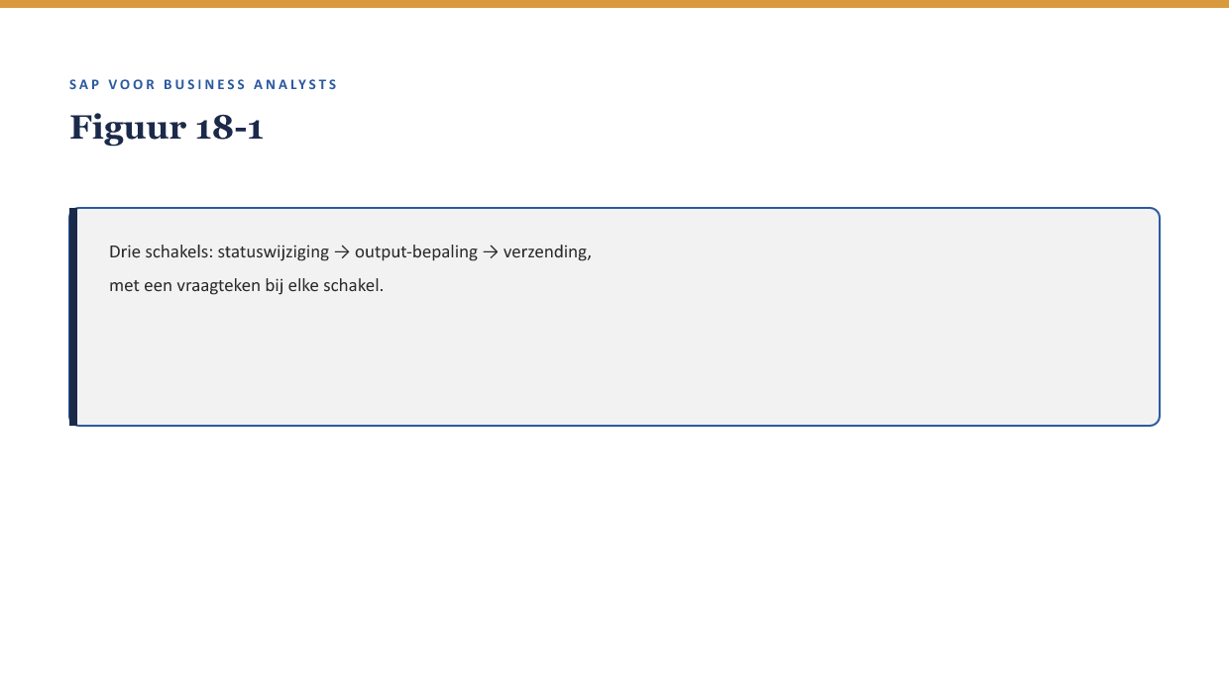
Deel 18

Slide 4
Wat we vandaag doen
Output-management: van status naar communicatie
Determinatie toegepast op ontvanger en kanaal
Drie oorzaken van "het kwam nooit aan"
Een output-requirement schrijven

Slide 5
> Een statuswijziging en de output die eruit volgt zijn twee aparte gebeurtenissen met een eigen mogelijkheid om te falen.
Kernzin, reader §3

Slide 6
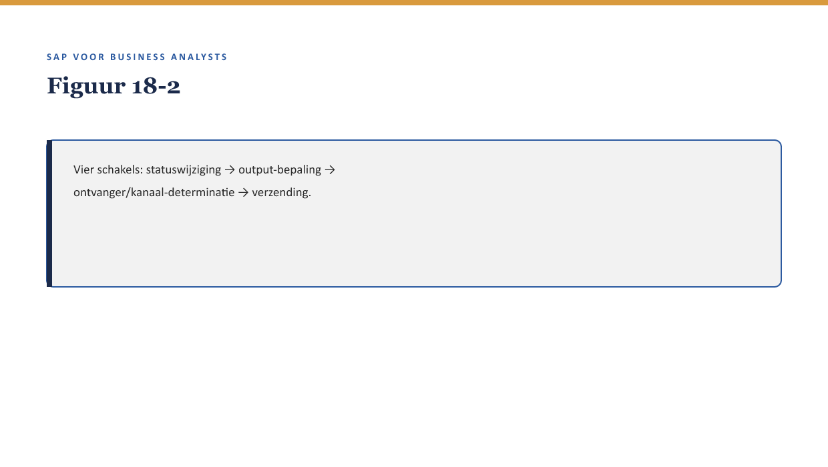
Deel 18

Slide 7
Deel 18
Drie oorzaken

Slide 8
Drie mogelijke oorzaken
Oorzaak | Type probleem
Status niet correct bereikt | procesprobleem
Output nooit gegenereerd | configuratieprobleem
Verkeerd kanaal/ontvanger | determinatieprobleem

Slide 9
OPDRACHT 18.1
18.1 — Welke schakel faalt?
Drie situaties, drie mogelijke oorzaken.

Slide 10
OPDRACHT 18.3
18.3 — De brief ontleed
Formuleer voor elke oorzaak één diagnostische vraag.

Slide 11
OPDRACHT 18.4
18.4 — Een output-requirement schrijven
Herschrijf "stuur altijd een bevestiging" configureerbaar.

Slide 12
Samenvatting in vijf zinnen
Output-management zet statuswijzigingen om in correspondentie — een aparte, apart falende stap
Determinatie bepaalt ook wie welke output via welk kanaal ontvangt
Drie oorzaken van "het kwam nooit aan": status, generatie, determinatie
Systematisch uitsluiten bespaart tijd t.o.v. gokken
Een goede requirement maakt ook de verzending zelf traceerbaar

Slide 13
Deel 18 · Niveau 2 Professional
Volgende deel
Case: Order-to-Cash ontleed · Deel 19

